Slide 1
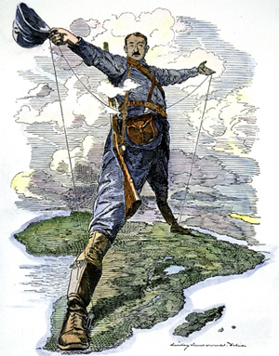
Imperialismen

Slide 2
Imperialism
imperialism är en strävan hos vissa stater eller nationer att bilda imperier som omfattar områden av främmande folkslag och nationer. Termen började användas i slutet av 1800-talet om främst europeiska nationers strävan att bygga upp koloniala imperier.

Slide 3
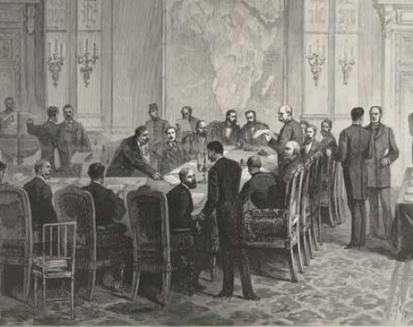
Berlin-konferensen 1884-1885
Europas makter samlades i Berlin för att dela upp Afrika emellan sig och hur kolonisationen av kontenteten skulle ske.
Inte en enda företrädare från Afrika bjöds in.
7 europeiska stater ockuperade mer eller mindre hela Afrika, där Frankrike och Storbritannien var de främsta makterna.
Det här fotot av Okänd författare licensieras enligt CC BY-SA

Slide 4
Kolonisationen av Afrika!
Det här fotot av Okänd författare licensieras enligt CC BY-SA

Slide 5
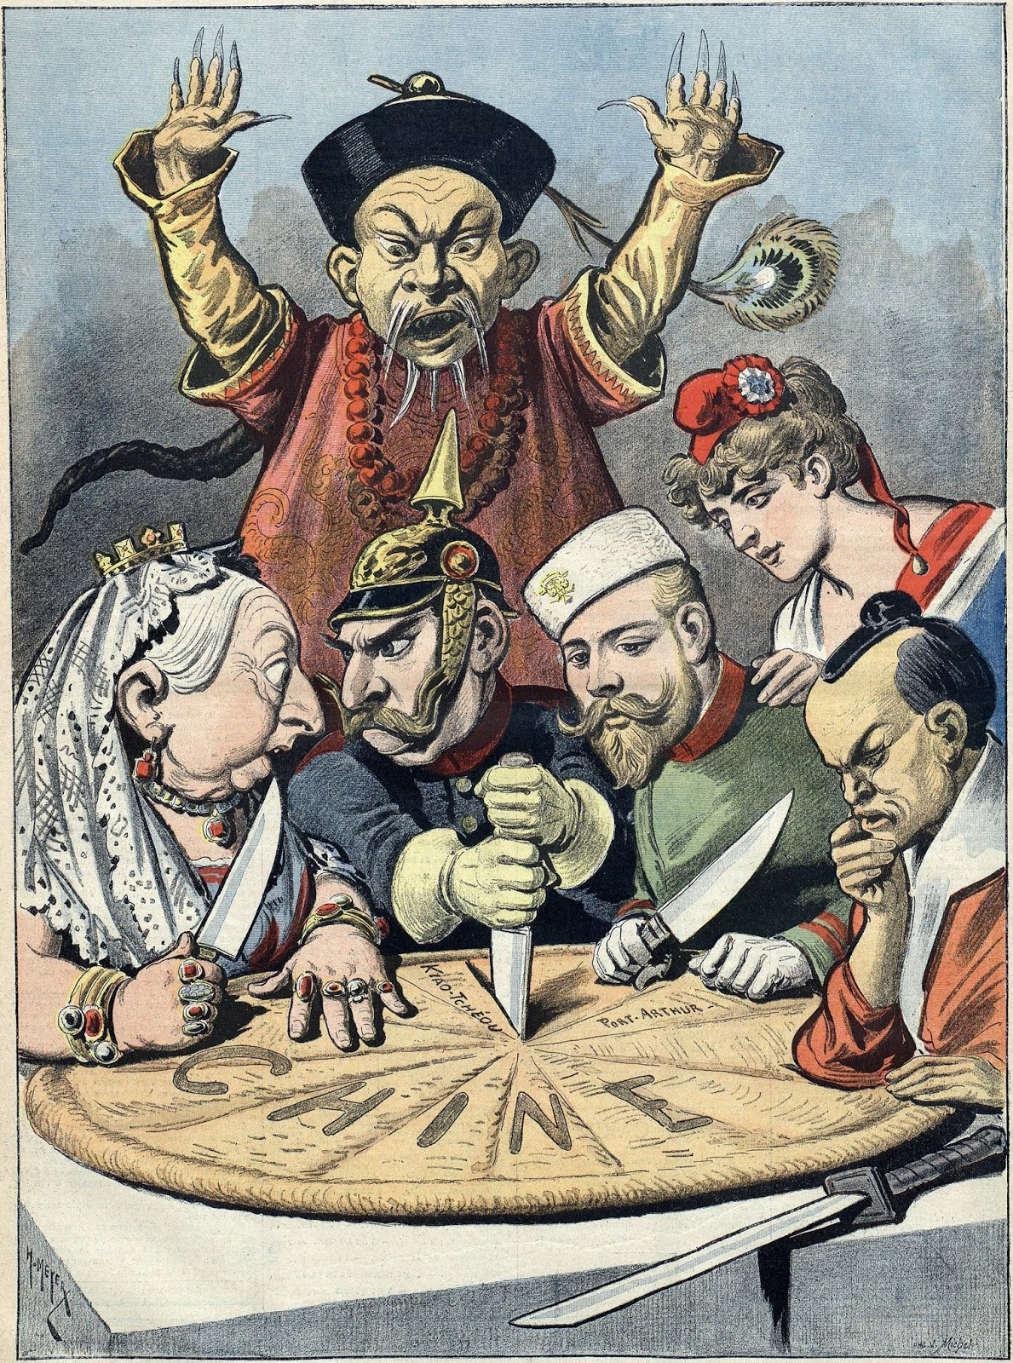
Asien
Asien blev också offer för den europeiska imperialismen.
Kina
Opiumkriget – Storbritannien smugglar in opium i landet.
Boxarupproret – västmakterna + Japan.
Indien
Storbritannien ockuperar hela Indien vid mitten av 1800-talet.
Sepoysrupproret.
Den europeiska civilisationens överlägsenhet – Stbr. Försökte få in brittiska seder och få bort de indiska.
Det här fotot av Okänd författare licensieras enligt CC BY-SA

Slide 6
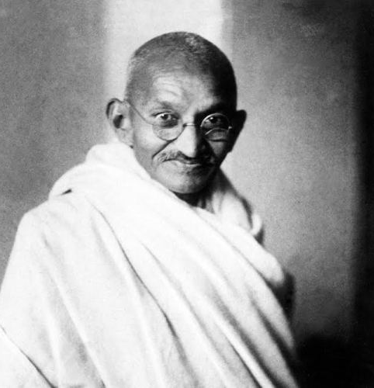
I och med den brittiska kulturens utbredning i Indien kom även nationalismen att ta fäste i Indien bland de som fått brittisk skolning och man försökte ena landet mot britterna.
Mahatma Gandhi var den som lyckades och ledde en frihetskamp från 1920-talet till 1947 där Indien blev självständigt.
Det här fotot av Okänd författare licensieras enligt CC BY-NC-ND

Slide 7
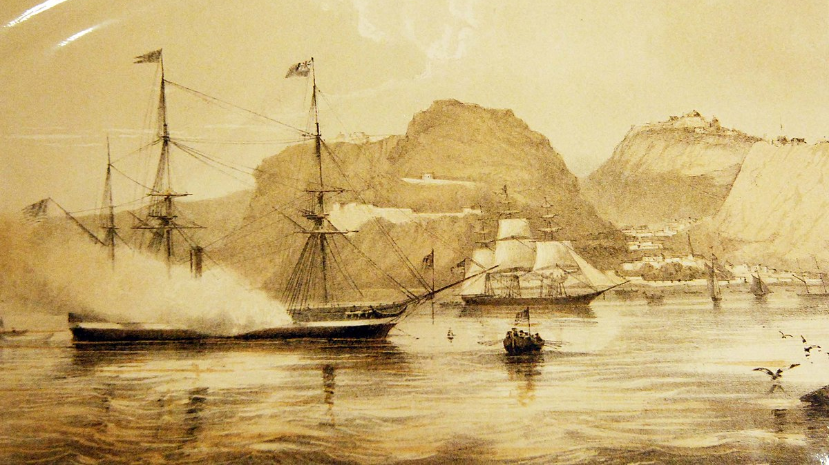
Japan
1853 – Amerikanska krigsskepp utanför Edo.
Gunboat diplomacy.
USA krävde handelsavtal med Japan som isolerat sig i 200 år.
Efter att japan, som var teknologiskt eftersatta, öppnat upp sina gränser gick den teknologiska utvecklingen snabbt framåt.
En stor armé efter preussisk modell och en flotta likt britternas.
Japan agerar som en eruopeisk imperialistisk stat från slutet av 1800-talet fram till att de möter motgångar under andra världskriget.
Det här fotot av Okänd författare licensieras enligt CC BY-SA

Slide 8
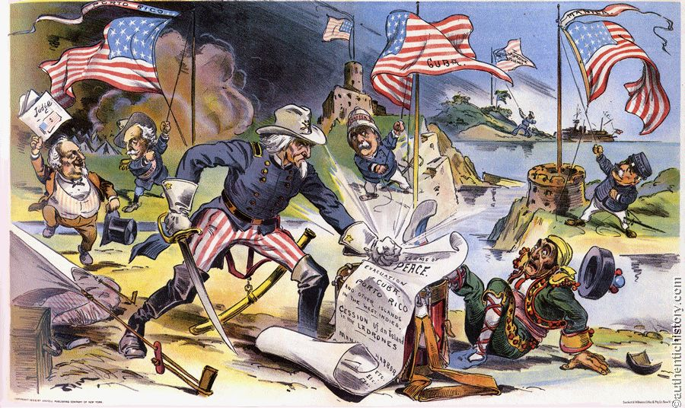
USA
Expanderar inom sin egen kontinent.
Monroedoktrinen – inte blanda sig i Europas angelägenheter och vise versa.
Vid sekelskiftet 1900 var hela nuvarande USA koloniserat och den tämligen unga staten började sin bana som imperialistisk stat.
Expanderar i Karibien och stilla havet.
Hawaii, Midway öarna, Samoa med flera.
Det här fotot av Okänd författare licensieras enligt CC BY-SA-NC

